Slide 1

NHIỆT LIỆT CHÀO MỪNG
QUÝ THẦY CÔ VỀ DỰ
CHUYÊN ĐỀ MÔN ĐẠO ĐỨC
LỚP 1A1

Slide 2




Slide 3

Khởi động
Bài hát: TAY THƠM-TAY NGOAN

Slide 4

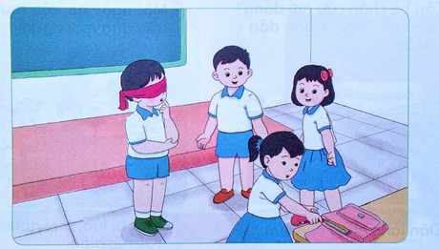

Slide 5
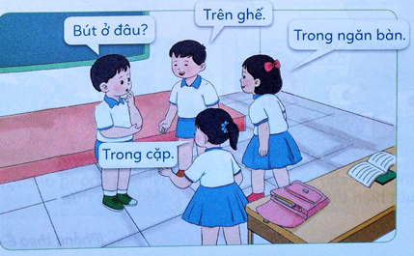

Slide 6

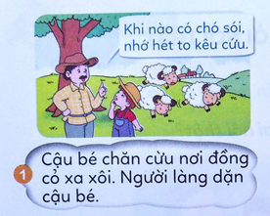
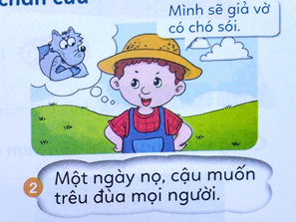
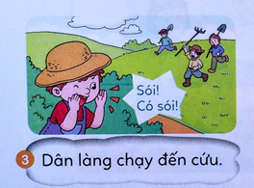
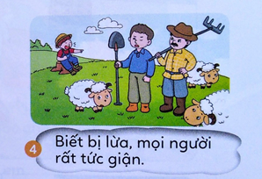

Slide 7
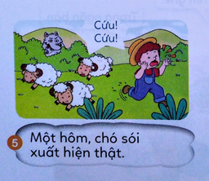
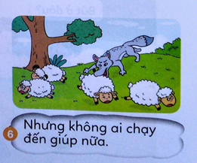


Slide 8

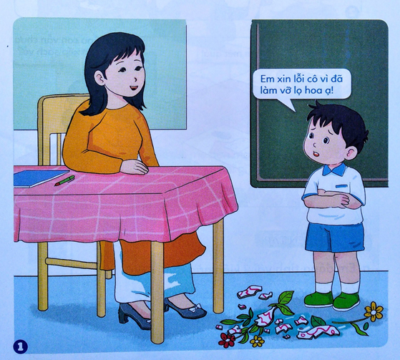
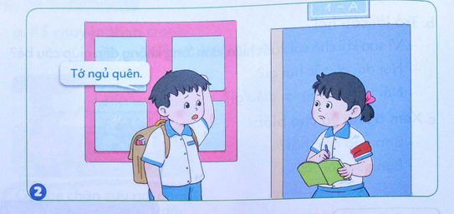
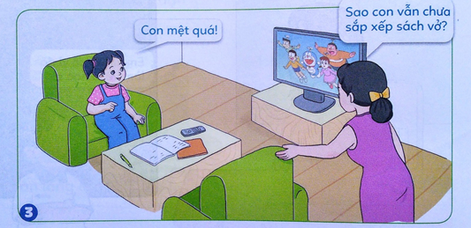

Slide 9
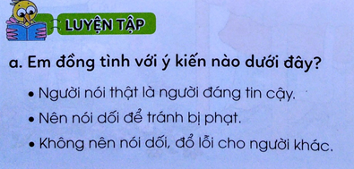

Slide 10

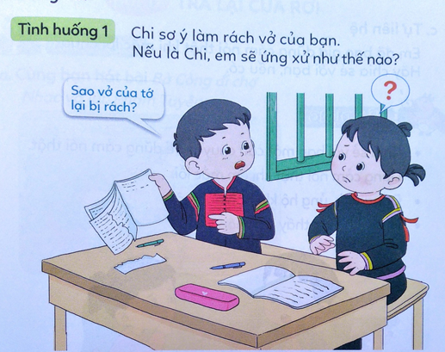
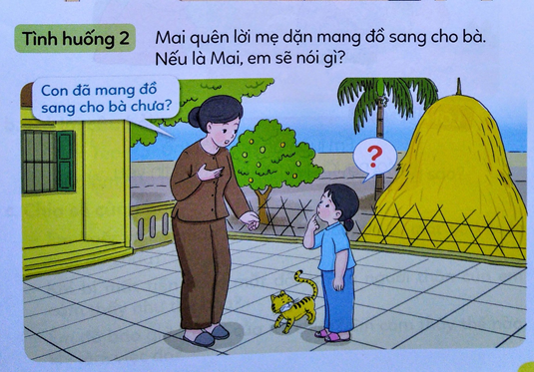

Slide 11


Slide 12


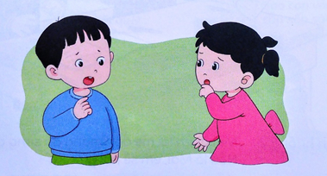

Slide 13


Slide 14

Chóc thÇy c«, c¸c con cïng
gia đình m·i m·i
h¹nh phóc !

